Slide 1
ORTAÖĞRETİMCOĞRAFYA DERSİ ÖĞRETİM PROGRAMI
ORTA ÖĞRETİM
GENEL MÜDÜRLÜĞÜ

Slide 2
ÖĞRETİM PROĞRAMLARININ GÜNCELLENME SÜRECİNDE GERÇEKLEŞTİRİLENLER
1- Öğretim programlarındaki akademik bilgi yükü azaltılarak sadeleştirme yapıldı.
2- İçerik uygulamaya dönük hale getirildi.
3-Konu ve kazanımların günlük hayatla ilişkilendirilmesi sağlandı.
4-Bilgi teknolojilerinin yoğun kullanılmasına yönelik içerikler eklendi.
5- Milli, manevi ve evrensel değerler konu ve kazanımlarla ilişkilendirildi.
6- İnsan hakları, cinsiyet eşitsizliği, siber güvenlik, iş sağlığı ve güvenliği, finansal okuryazarlık gibi konular kazanımlara ve açıklamalara eklendi
7- Ölçme değerlendirme uygulamalarında öncüllere bağlı soruların kullanılmasına yönelik içerik eklendi.

Slide 3
ÖĞRETİM PROĞRAMLARININ GÜNCELLENME SÜRECİNDE GERÇEKLEŞTİRİLENLER
8- Kazanımlar net, ölçülebilir ve anlaşılır hale getirildi.
9- Güncelliğini yitirmiş konular çıkarılarak güncel yeni konular eklenmiştir.
10- Kazanımların taksonomik değerleri yükseltildi. Bu doğrultuda öğrencilerin yorum yapma, değerlendirme, sorgulama, problem çözme gibi üst düzey düşünme becerilerine yönelik olarak kazanımlar yeniden düzenlendi.
11- Programın içerikleri Türkiye Yeterlilikler Çerçevesi, Milli Eğitim Kalite Çerçevesi ve MEB 2015-2019 Stratejik Planı dikkate alınarak belirlendi.
12- Öğretim programları ders saatleriyle uyumlu hale getirildi.
13- Türk – İslam medeniyetlerinden bilim insanları öğretim programının ilgili konularına eklendi.

Slide 4
GİRİŞ
Eğitim ve öğretim, çağın gereklerine uygun olarak sürekli gelişen birikim ve tecrübeler ışığında yenilenen ve bitmeyen bir süreçtir. Eğitim süreci ile kazanılan beceriler, bireylerin hayat standartlarının gelişmesinin yanı sıra ülkelerin küresel rekabet kapasitelerine ve demokratik gelişimlerine de önemli katkılarda bulunmaktadır.

Slide 5
Özellikle eğitim programlarının kalitesi günümüzün sosyal ve ekonomik şartlarında etkin rol oynayabilecek bireyler yetiştirebilmenin yanında eğitim sistemlerinin uluslararası alanda rekabet edebilirliği ile doğrudan ilişkilendirilmektedir.

Slide 6
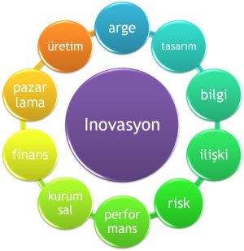
Programın Güncellenme Gerekçeleri
Bireyin ve toplumun değişen talepleri,
Bilim ve teknoloji ve inovasyon alanındaki çok hızlı değişimler ve gelişmeler,

Slide 7
3.Öğrenme öğretme yaklaşım, kuram ve stratejilerinde son yıllarda gerçekleşen köklü değişim ve gelişmeler,
4. Ulusal ve uluslararası değerlendirmelerin sonuçları (PİSSA ve TIMSS sınav sonuçları),

Slide 8
5. Tüm dünyada yerel, bölgesel, küresel ölçekteki ülkeler arası etkileşimler,
6. Dünyada çok hızlı bir şekilde yaşanan sosyal ve siyasal kültürel ve ekonomik değişimler,
7. Sahadan gelen (özellikle öğretmen ve velilerden) istek ve eleştiriler,
öğretim programlarının güncellenmesi, ihtiyacını ortaya çıkarmıştır.

Slide 9
8. 21.yy becerilerine sahip küresellleşen Dünyada kendi milli ve manevi değerlerini benimseyen, farklılıklarla birlikte yaşama becerisine sahip,ayakta durabilen bireyler yetiştirme hedefi
Programın revize gerekçeleri arasında yer almaktadır.

Slide 10
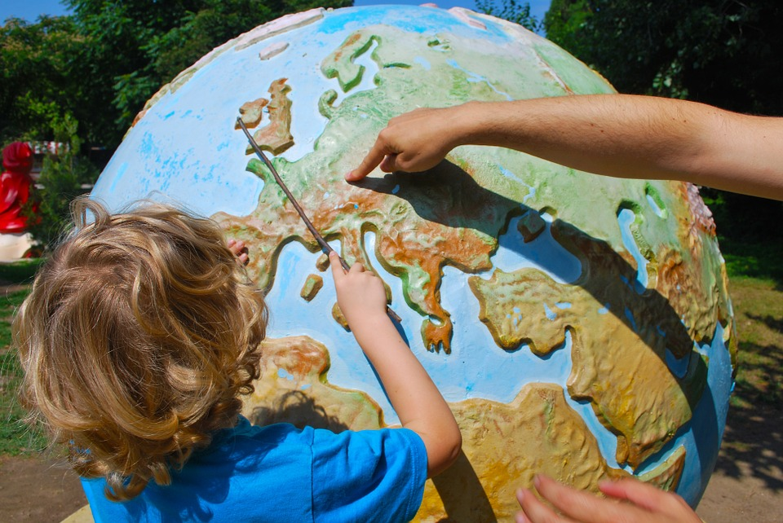
Dünyadaki birçok ülke belli dönem aralıklarında öğretim programlarında güncelleme yapmaktadır. Hatta zaman zaman ülkenin ve toplumun istek ve ihtiyaçları doğrultusunda çok köklü değişikliklere gidebilmektedirler. Bütün bu parametreler doğrultusunda ve yukarıda bahsedilen sebeplerden hareketle 2017 Coğrafya Öğretim Programı güncellenen programlar arasında yerini almıştır.

Slide 11
Öğretim programlarının güncelleme ve revizyon çalışmaları ülkemizde ilk kez 1957 -1960 yıllarında yapılmıştır. Ardından 1978 yılında çok köklü bir değişime gidilmiştir. Daha sonra 1980 yılında revizyon çalışmaları gerçekleştirmiştir. Yakın tarihteki güncelleme ve revizyon çalışmaları ise 2004- 2005, 2009-2010, 2013- 2014 Eğitim Öğretim yıllarında gerçekleşmiştir.

Slide 12
Özellikle Avrupa da ortalama 3 ile 7 yıl aralıkları ile Öğretim programlarında güncelleme çalışmaları yapılmaktadır

Slide 13
Bakanlığımız, gerek anılan gelişmeler ve gerekse 1739 Sayılı Millî Eğitim Temel Kanunu çerçevesinde, öğrencilerini sorumluluk sahibi, eleştirel düşünebilen, problem çözme ve karar verme becerileri yüksek bireyler olarak hayata hazırlamak için çalışmalarını yoğun bir şekilde sürdürmektedir.

Slide 14
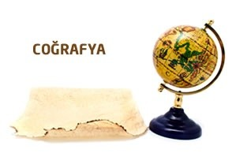
Programın Güncellenme Süreci
Programların güncelleme aşamalarını şu şekilde özetleyebiliriz.
Farklı ülkelerin son yıllarda benzer nedenlerle güncellenen öğretim programları incelenmiş,
Eğitim öğretim alanında yapılan akademik çalışmalara ilişkin yayınlar taranmış,
Nicel ve nitel araştırma teknikleri kullanılarak öğretmen, yönetici, öğrenci, velilerin yanı sıra üniversitelerden ve sivil toplum örgütlerinden görüşler alınmıştır.

Slide 15
4. Toplanan veriler, Türkiye’nin çeşitli illerinde fiilen görev yapan öğretmen ve akademisyenlerden oluşan komisyonlarca değerlendirilerek öğretim programları güncellenmiştir. Ardından kamuoyunun görüşlerine sunulmuş, geri bildirimler doğrultusunda programlara son hâlleri verilmiştir.

Slide 16
2017 ÖĞRETM PROGRAMLARININ GENEL AMAÇLARI
Üst düzey bilişsel becerilere (eleştirel, analitik, özgün ve yenilikçi düşünen, sorgulayan, yorum yapan vb.) sahip,
Akademik ve sosyal anlamda başarılı, öğrendiklerini önceki öğrenmeleri ve farklı disiplin alanlarıyla ilişkilendirebilen, edindiği bilgi, beceri tutum ve davranışları günlük hayatına aktarabilen, merak eden, araştıran, açık fikirli, liderlik ve girişimcilik ruhuna sahip,

Slide 17
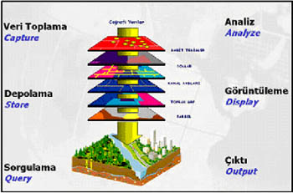
2017 ÖĞRETİM PROGRAMLARININ GENEL AMAÇLARI
Teknolojiyi etkili şekilde kullanılabilen ve teknolojik gelişmelere uyum sağlayabilen, hızlı değişim ve gelişmelere uyum sağlayabilen,

Slide 18
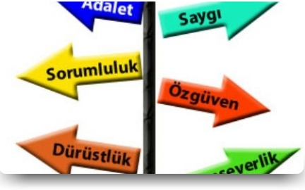
2017 ÖĞRETİM PROGRAMLARININ GENEL AMAÇLARI
Millî, manevi ve kültürel değerlerini özümsemiş, evrensel değerlere duyarlı, sosyal ve kültürel çeşitliliği takdir eden ve saygı duyan,

Slide 19
2017 ÖĞRETİM PROGRAMLARININ GENEL AMAÇLARI
Öğrenmeye ve yeniliklere açık, öz güvenli, saygılı, dürüst, sorunlarla etkili şekilde baş edebilen, etik ilkelere uygun hareket eden, bir vatandaş olarak görev ve sorumluluklarını bilen ve yerine getiren bireyler yetiştirilmesi amaçlanmıştır.

Slide 20
Program güncelleme çalışmalarını kısaca 5 ana noktada toparlayacak olursak,
Alandan gelen istekler doğrultusunda mevcut programdaki kazanımlar sadeleştirilmiş ve böylece programın yoğunluğu azaltılmıştır.
Kazanımlara getirilen sınırlı açıklamalar ile kazanımlar daha anlaşılır hale getirilmiştir.
Kazanımlar günlük hayatla ve değerlerle ilişkilendirilmiştir.
Bazı ünite ve kazanım sıralamalarında yer değişikliğine gidilmiştir.
Bilgi iletişim teknolojilerinin coğrafya öğretiminde en yüksek düzeyde kullanımı hedeflenmiştir.

Slide 21
COĞRAFYA DERSİ ÖĞRETİM PROGRAMININ GENEL AMAÇLARI
1739 sayılı Millî Eğitim Temel Kanunu’nun 2. maddesinde ifade edilen Türk Millî Eğitiminin Genel Amaçları ile Türk Millî Eğitiminin Temel İlkeleri esas alınarak hazırlanan Coğrafya Dersi Öğretim Programıyla öğrencilerin;
1.Coğrafya biliminin temel kavram, kuram ve yöntemleri kullanarak araştırmalar yapması ve sonucunu raporlaştırması,

Slide 22
ÖĞRETİM PROGRAMININ GENEL AMAÇLARI
2. İnsan-doğa ilişkisi çerçevesinde coğrafi sorgulama becerileri kazanması,
3. Evrene ait temel unsurların hayatla ilişkilendirmesi,

Slide 23
ÖĞRETİM PROGRAMININ GENEL AMAÇLARI
4. Doğal ve beşerî sistemlerin işleyiş ve değişimini kavraması,
5. Yakın çevresinden başlayarak ülkesine ve dünyaya ait mekânsal değerleri anlama ve bu değerlere sahip çıkma bilinci geliştirmesi,

Slide 24
ÖĞRETİM PROGRAMININ GENEL AMAÇLARI
6 .İçinde yaşadığı ve bir parçası olduğu ekosistemin işleyişini kavrayarak, bu işleyişe dair sorumluluk bilinci kazanması

Slide 25
ÖĞRETİM PROGRAMININ GENEL AMAÇLARI
7. Doğa ve insanın uyumlu birlikteliği ve sürekliliği için mekânsal planlamanın önemini kavraması,
8. Doğal ve beşerî kaynakların kullanımında “tasarruf bilinci” geliştirmesi,

Slide 26
ÖĞRETİM PROGRAMININ GENEL AMAÇLARI
9. Doğal ve beşerî sistemlerin yerel ve küresel etkileşim içinde işleyişini anlamlandırması,
10. Kalkınma süreçlerinin doğayla uyumlu kılınmasının önemini kavraması,

Slide 27
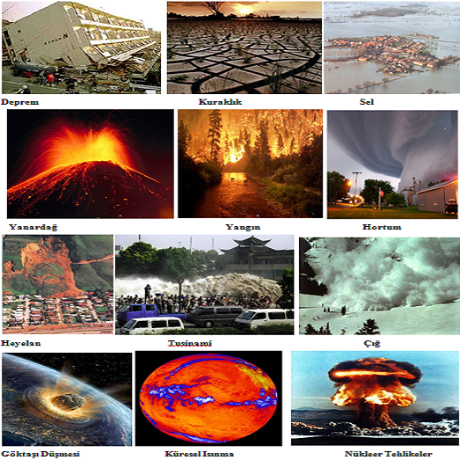
ÖĞRETİM PROGRAMININ GENEL AMAÇLARI
11. Doğal afetler ve çevre sorunlarını değerlendirerek bunlardan korunma ve önlem alma yollarına yönelik uygulamalar geliştirmesi,

Slide 28
ÖĞRETİM PROGRAMININ GENEL AMAÇLARI
12. Bölgesel ve küresel düzeyde etkin olan çevresel, kültürel, siyasi ve ekonomik örgütlerin uluslararası ilişkilerdeki rolünü kavraması,

Slide 29
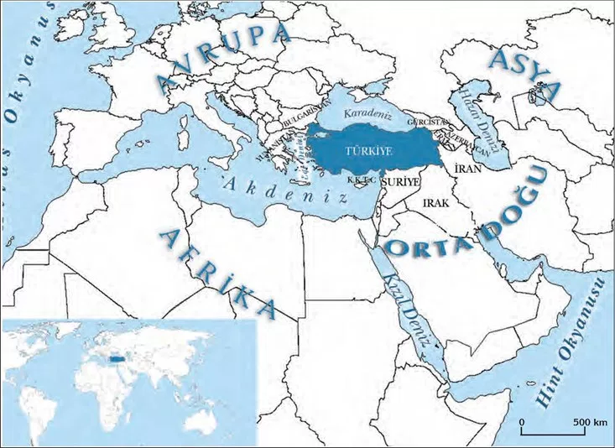
ÖĞRETİM PROGRAMININ GENEL AMAÇLARI
13.Coğrafi birikim ve sentez ülkesi olan Türkiye’nin bölgesel ve küresel ilişkiler açısından konum özelliklerini kavrayarak ülkesinin sahip olduğu potansiyelin bilincine varması,

Slide 30
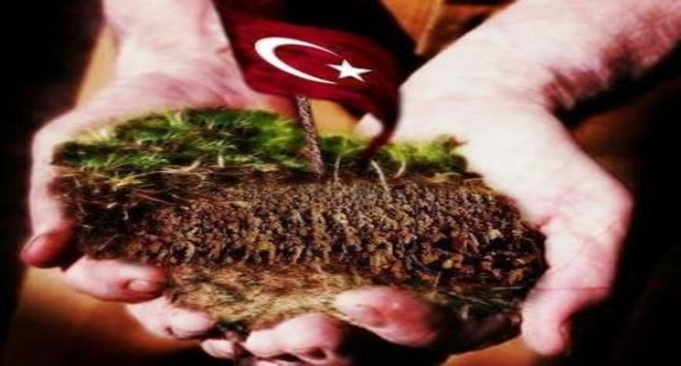
ÖĞRETİM PROGRAMININ GENEL AMAÇLARI
14.Coğrafi bilgilere sahip olmanın “vatan bilinci” kazanılmasındaki önemini kavraması,

Slide 31
ÖĞRETİM PROGRAMININ GENEL AMAÇLARI
15.Harita okuryazarlığına yönelik harita okuma, yorumlama, sorgulama ve çizim becerisi kazanması,

Slide 32
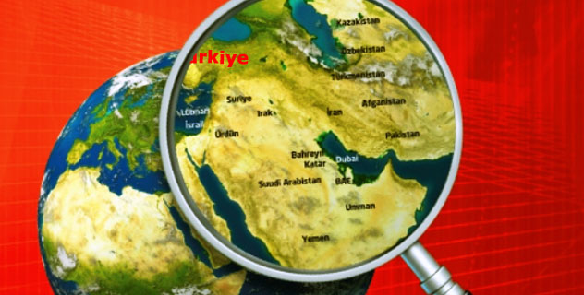
ÖĞRETİM PROGRAMININ GENEL AMAÇLARI
16.Türkiye’nin yeni vizyonuna uygun olarak başta Türkiye ile yakın ilişkisi bulunulan bölgeler ve ülkeler olmak üzere dünyadaki gelişmiş ve gelişmekte olan ülkeler hakkında bilgi sahibi olması amaçlanmaktadır.

